Slide 1
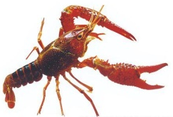
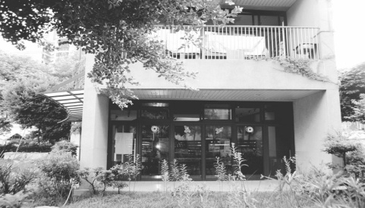
澗仔瀝環境教育中心-綠活一「夏」-暑期營隊
一、主辦單位：桃園市政府環境保護局、教育局
二、辦理單位：中壢國民小學/澗仔壢環境教育中心
三、活動日期：第一梯次/106.7.03(一)~7.04(二)。(過夜)
第二梯次/106.7.10(一)~7.11(二)。(過夜)
第三梯次/106.7.17(一)~7.18(二)。(過夜)
四、活動地點：桃園市中壢國小/澗仔壢環境教育中心。
五、參加人數：每梯次72人。(限桃園市國小4~6年級學生參加)
六、活動內容及費用：第一、二梯次每人1200元、第三梯次每人1500元（部分市府補助，包含車資、餐費、材料費、保險費、講師費…等，名額有限，敬請把握機會）。
好消息！
兩天一夜營隊(第一梯次、第二梯次)
早鳥優惠900元+活動服(5/01前報名)
團體報名900元+活動服(團報3人以上)
兩天一夜營隊(第三梯次)
早鳥優惠1200元+活動服(5/01前報名)
團體報名1200元+活動服(團報3人以上)
第一天/中壢國小 |  | 第二天/三大戶外學習場域
課 程 名 稱 |  | ◎第一梯次專車前往東眼山自然教育中心進行生態探訪活動。第二梯次-野柳自然中心、第三梯次-飛牛牧場。 ◎由本館人員與國家公園導覽員共同進行教學。
01 | 認知/轉角『綠』到愛-綠建築
02 | 操作/不『塑』之客-環保竹吸管
03 | 技能/新綠電力公司-綠色能源
04 | 體驗/料理『暑』王-手做點心
05 | 探索/我愛老街溪
06 | 觀察/水來水去
07 | 行動/為河川把脈
◎由環保署、教育部認證通過「環境教育人員」擔任課程講師。 ◎運用本市第一所環境教育中心整體設施，進行系統課程。
澗仔瀝環境教育中心-暑期夏令營報名表
學生姓名： 學校： 國小： 年級 出生： 年 月 日 參加梯次□第一梯 7/03-7/04 □第二梯 7/10-7/11 □第三梯 7/17-7/18
身分證字號：□□□□□□□□□□
家長簽名： 連絡電話： .
◎洽詢專線/電話:03-4258796 ; 03-4255216 #333#335 地址:中壢區延平路622-1號

Slide 2
澗仔瀝環境教育中心-綠活一「夏」-暑期營隊
一、主辦單位：桃園市政府環境保護局、教育局
二、辦理單位：中壢國民小學/澗仔壢環境教育中心
三、活動日期：第一梯次/106.7.03(一)~7.04(二)。(過夜)
第二梯次/106.7.10(一)~7.11(二)。(過夜)
第三梯次/106.7.17(一)~7.18(二)。(過夜)
四、活動地點：桃園市中壢國小/澗仔壢環境教育中心。
五、參加人數：每梯次72人。(限國小4~6年級學生)
六、活動內容及費用：第一、二梯次每人1200元、第三梯次每人1500元（部分市府補助，包含車資、餐費、材料費、保險費、講師費…等。本校保留名額各梯次22名，敬請把握，依報名繳費順序錄取）。
好消息！
兩天一夜營隊(第一梯次、第二梯次)
早鳥優惠900元+活動服(5/01前報名)
團體報名900元+活動服(團報3人以上)
兩天一夜營隊(第三梯次)
早鳥優惠1200元+活動服(5/01前報名)
團體報名1200元+活動服(團報3人以上)
第一天/中壢國小 |  | 第二天/三大戶外學習場域
課 程 名 稱 |  | ◎第一梯次專車前往東眼山自然教育中心進行生態探訪活動。第二梯次-野柳自然中心、第三梯次-飛牛牧場。 ◎由本館人員與國家公園導覽員共同進行教學。
01 | 認知/轉角『綠』到愛-綠建築
02 | 操作/不『塑』之客-環保竹吸管
03 | 技能/新綠電力公司-綠色能源
04 | 體驗/料理『暑』王-手做點心
05 | 探索/我愛老街溪
06 | 觀察/水來水去
07 | 行動/為河川把脈
◎由環保署、教育部認證通過「環境教育人員」擔任課程講師。 ◎運用本市第一所環境教育中心整體設施，進行系統課程。
澗仔瀝環境教育中心-暑期夏令營報名表
學生姓名： 學校： 國小： 年級 出生： 年 月 日 參加梯次□第一梯 7/03-7/04 □第二梯 7/10-7/11 □第三梯 7/17-7/18
身分證字號：□□□□□□□□□□
家長簽名： 連絡電話： .
◎洽詢專線/電話:03-4258796 ; 03-4255216 #333#335 地址:中壢區延平路622-1號

